Slide 1


2012181019 성민제

Slide 2

01
게임 컨셉 3p
02
개발 범위 4p
03
개발 일정 5p
04
Github 커밋 통계 6p
05
자체 평가 7p

Slide 3

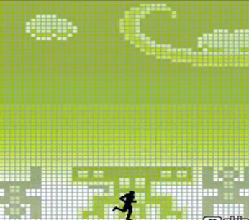
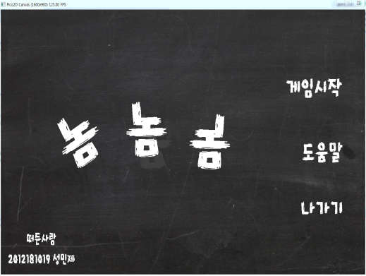
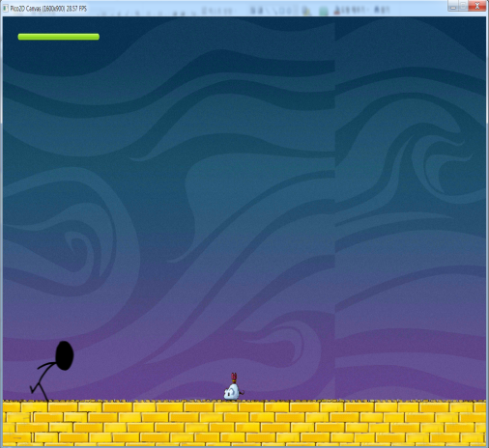
기존의 단순한 컨트롤의 횡스크롤 러닝 게임인 놈에 조작방법을 추가
몬스터별 공략방법을 다르게하여 난이도 ↑
스테이지별로 캐릭터 위치에 변화를 주어 난이도 ↑
조작키
  마우스 : 타이틀에서 메뉴 선택
  키보드 : 인게임에서 캐릭터 조작

Slide 4
개발 범위
내용 |  | 범위
화면구성 | 아웃게임 | 타이틀(제목,시작,도움말,끝내기), 엔딩 화면(총계,결과표시)
 | 인게임 | 배경, 땅, 캐릭터, 몬스터, HP바
게임 스테이지 |  | 3개의 스테이지 설정
애니메이션 |  | 점프, 공격, 달리기 애니메이션 몬스터 충돌 시 동작 캐릭터 사망 몬스터 사망, 히트, 달리기 동작 게임 클리어 시 동작
사운드 |  | BGM 및 점프, 공격, 히트 사운드
게임 난이도 |  | 스테이지에 따른 조작방법 및 출현 몬스터 변화로 난이도 조절. 1탄-기본/ 2탄 - 두 개의 캐릭터 / 3탄 – 리버스, 몬스터추가
게임 코어 기능 |  | 맵스크롤 캐릭터와 몬스터의 충돌 및 처치 애니메이션 구현 스테이지의 이동

Slide 5
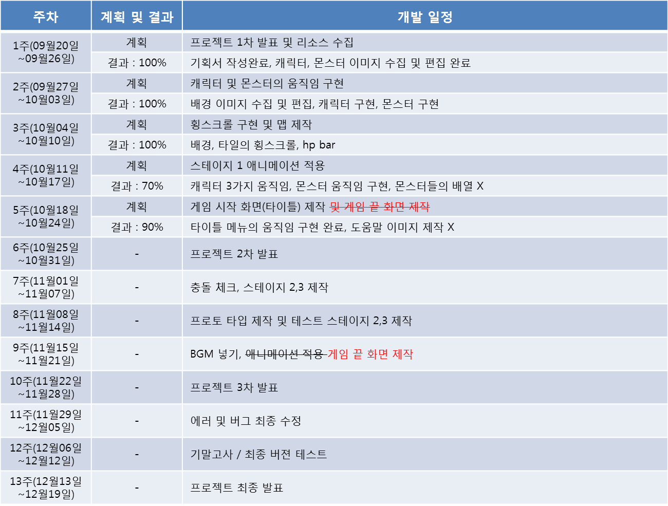
개발 일정

Slide 6
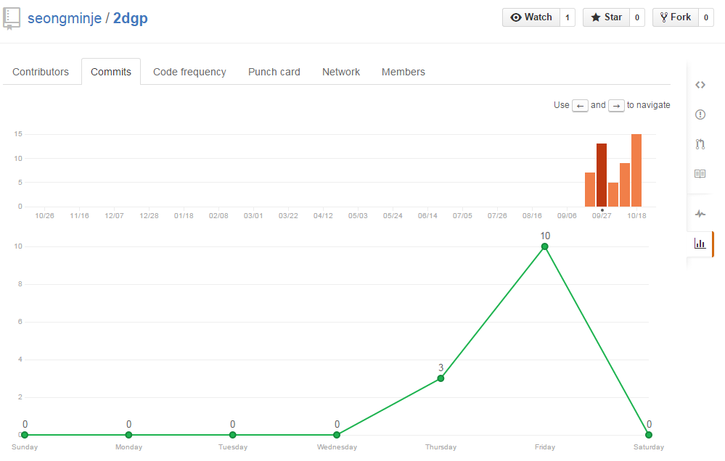
Github 커밋 통계

Slide 7
자체 평가
평가항목 | 평가 (A:매우잘함,B:잘함,C:보통,D:못함,E:매우못함)
발표자료에 포함할 내용을 다 포함했는가? | A
계획 대비 일정은 잘 지켰는가? | C
게임 프로토타입은 실행이 잘 되는가? | B
동영상의 화면과 소리 상태는 양호한가? | A

